Slide 1
Poll Site Use Case
Kai Jukarainen
Tivi22C

Slide 2
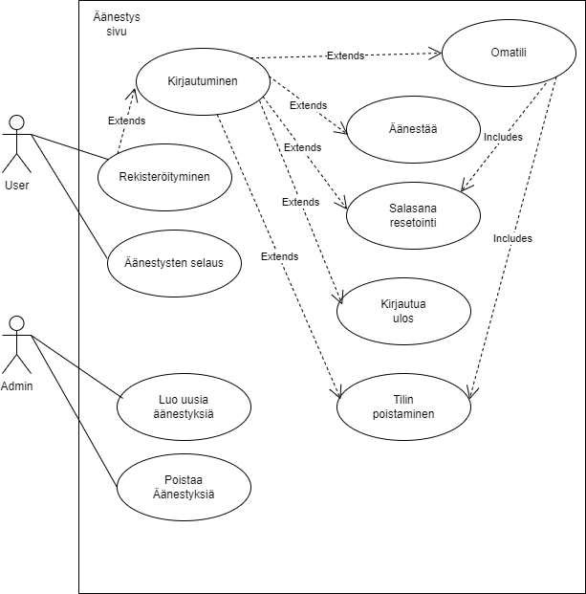
Use Case
User:
Äänestystenselaus
Rekisteröityminen
Kirjautuminen
Äänestää
Salasanan resetointi
Kirjautua ulos
Tilin poistaminen
Omatili
Admin:
Luo uusia äänestyksiä
Poistaa äänestyksiä
Poistaa tilejä

Slide 3
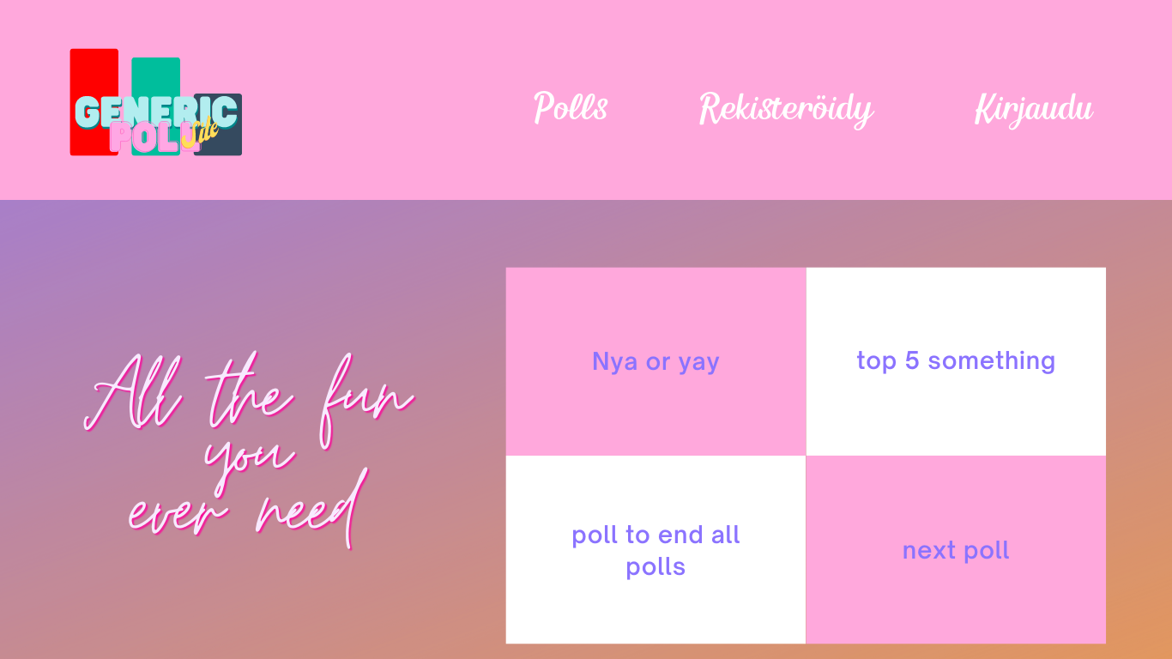

Sivutyyli
Värit:
#8B73FF
#FFA8DC
#FFFFFF
#F8EAFF
Fonttit:
Kingsman
Open sauce semibold

Slide 4
User: äänestysten selaus
Käyttötapauksen nimi
Äänestysten selaus
Käyttäjät
Kaikki sivulle tulevat
Laukaisija
Etusivun lataaminen
Esiehto
Käyttäjä on ladannut etusivun
Jälkiehto
Käyttäjä voi selata äänestyksiä
Käyttötapauksen kulku
Käyttäjä saapuu verkkosivuille
Poikkeuksellinen toiminta
Käyttäjä ei pysty äänestämään ilman rekisteröitymistä

Slide 5
User: rekisteröityminen
Käyttötapauksen nimi
Rekisteröityminen
Käyttäjät
Uudet käyttäjät
Laukaisija
Rekisteröidy painike
Esiehto
Käyttäjä täyttää rekisteröitymislomakkeen
Lomake sis.
Käyttäjänimi
Sähköpostiosoite
Salasana
Salasana uudelleen
Jälkiehto
Käyttäjä on rekisteröitynyt sivuille
Käyttäjä voi kirjautua
Käyttötapauksen kulku
Käyttäjä saapuu sivuille
Käyttäjä painaa rekisteröitymispainiketta
Käyttäjä täyttää rekisteröitymislomakkeen
Poikkeuksellinen toiminta
Käyttäjä ei täytä kaikkia kenttiä: käyttäjä ei pysty rekisteröitymään
Salasana uudelleen ei vastaa salasanaa:
Käyttäjä ei pysty rekisteröitymään
Sähköposti ei ole muodossa
Sähköposti:
Käyttäjä ei pysty rekisteröitymään

Slide 6
User: kirjautuminen
Käyttötapauksen nimi
Kirjautuminen
Käyttäjät
Rekisteröityneet käyttäjät
Laukaisija
Kirjaudu painike
Esiehto
Käyttäjä on rekisteröitynyt
Käyttäjä kirjautuu oikeilla tunnuksilla
Jälkiehto
Käyttäjä voi äänestää äänestyksissä
Käyttäjä voi resetoida salasanan
Käyttäjä pääsee omatili osioon
Käyttäjä voi poistaa tilinsä
Käyttäjä voi kirjautua ulos
Käyttötapauksen kulku
Käyttäjä saapuu sivuille
Käyttäjä painaa kirjaudu painiketta
Käyttäjä syöttää
kirjautumistiedot
Poikkeuksellinen toiminta
Käyttäjä ei täytä kaikkia kenttiä: käyttäjä ei pysty kirjautumaan
Salasana uudelleen ei vastaa käyttäjätunnusta:
Käyttäjä ei pysty kirjautumaan

Slide 7
User: äänestäminen
Käyttötapauksen nimi
äänestäminen
Käyttäjät
Rekisteröityneet käyttäjät
Laukaisija
Äänestä painike äänestyksessä
Esiehto
Käyttäjä on rekisteröitynyt
Käyttäjä kirjautuu oikeilla tunnuksilla
Jälkiehto
Käyttäjä voi äänestää haluamaansa äänestystä
Käyttötapauksen kulku
Käyttäjä saapuu sivuille
Käyttäjä painaa kirjaudu painiketta
Käyttäjä syöttää
Kirjautumistiedot
Käyttäjä selaa äänestyksiä
Käyttäjä äänestää valitsemaansa äänestystä
Poikkeuksellinen toiminta
Käyttäjä yrittää äänestää useammin, kuin kerran:
Käyttäjältä poistetaan mahdollisuus äänestää samaa äänestystä kahdesti.

Slide 8
User: salasanan resetointi
Käyttötapauksen nimi
Salasanan resetointi
Käyttäjät
Rekisteröityneet käyttäjät
Laukaisija
Salasanan palautus pyyntö painike
Esiehto
Käyttäjä on rekisteröitynyt
Jälkiehto
Käyttäjä saa valita uuden salasanan
Käyttötapauksen kulku
Käyttäjä saapuu sivuille
Käyttäjä painaa kirjaudu painiketta
Käyttäjä painaa salasanan palautus pyyntö painiketta
Käyttäjä antaa käyttäjä tunnuksen ja siihen liitetyn sähköpostiosoitteen
Poikkeuksellinen toiminta
Käyttäjän käyttäjänimi ja salasana eivät täsmää
Käyttäjä ei saa uutta salasanaa

Slide 9
User: ulos kirjautuminen
Käyttötapauksen nimi
Ulos kirjautuminen
Käyttäjät
Rekisteröityneet käyttäjät
Laukaisija
Uloskirjautumis painike
Esiehto
Käyttäjä on kirjautunut
Jälkiehto
Käyttäjä kirjautuu ulos
Käyttötapauksen kulku
Käyttäjä saapuu sivuille
Käyttäjä painaa kirjaudu painiketta
Käyttäjä painaa kirjaudu ulos painiketta
Poikkeuksellinen toiminta
Käyttäjän ei ole kirjautunut
Ei tapahdu mitään

Slide 10
User: omatili
Käyttötapauksen nimi
Omatili
Käyttäjät
Rekisteröityneet käyttäjät
Laukaisija
Omatili painike
Esiehto
Käyttäjä on kirjautunut
Jälkiehto
Käyttäjä pääsee omatili osioon
Käyttäjä voi poistaa tilin
Käyttäjä voi resetoida salasanan
Käyttäjä voi tarkastella omia äänestyksiä
Käyttötapauksen kulku
Käyttäjä saapuu sivuille
Käyttäjä painaa kirjaudu painiketta
Käyttäjä syöttää kirjautumistiedot
Käyttäjä painaa omatili painiketta

Slide 11
User: tilin poistaminen
Käyttötapauksen nimi
Tilin poistaminen
Käyttäjät
Rekisteröityneet käyttäjät
Laukaisija
Poista tili painike
Esiehto
Käyttäjä on kirjautunut
Jälkiehto
Käyttäjän tili on poistettu
Käyttötapauksen kulku
Käyttäjä saapuu sivuille
Käyttäjä painaa kirjaudu painiketta
Käyttäjä siirtyy omaan tiliin
Käyttäjä painaa poista tilipainiketta
Käyttäjä syöttää salasanan
Poikkeuksellinen toiminta
Käyttäjän salasana ei täsmää
Käyttäjätilin poistaminen ei onnistu

Slide 12
Admin: luo uusia äänestyksiä
Käyttötapauksen nimi
Luo uusia äänestyksiä
Käyttäjät
Admin
Laukaisija
Luo uusi äänestys painike
Esiehto
Admin on kirjautunut admin tunnuksilla
Admin julkaisee uuden äänestyksen
Jälkiehto
Uusi äänestys on kaikkien katsottavissa ja kirjautuneiden äänestettävissä
Käyttötapauksen kulku
Admin saapuu sivuille
Admin painaa kirjaudu painiketta
Admin painaa luo äänestys painiketta
Admin luo uuden äänestyksen
Poikkeuksellinen toiminta
Admin ei paina julkaise painiketta
äänestystä ei julkaistu

Slide 13
Admin: poistaa äänestyksiä
Käyttötapauksen nimi
Poistaa äänestyksiä
Käyttäjät
Admin
Laukaisija
Poista äänestys painike
Esiehto
Admin on kirjautunut admin tunnuksilla
Äänestys on olemassa
Admin painaa poista äänestys painiketta
Admin painaa oletko varma painiketta
Jälkiehto
Olemassa oleva äänesty poistuu sivulta
Käyttötapauksen kulku
Admin saapuu sivuille
Admin painaa kirjaudu painiketta
Admin painaa poista äänestys painiketta
Admin painaa oletko varma painiketta
Poikkeuksellinen toiminta
Admin ei paina oletko varma painiketta
äänestys ei poistu

